Slide 1

Producción & Operaciones I
Semestre iI, 2024
Ing. Jorge rodriguez

Slide 2

Ventaja competitiva por medio de las operaciones
La ventaja competitiva implica el diseño de un sistema que tenga una ventaja excepcional sobre los competidores. La idea es generar de modo eficiente y continuado valor para el consumidor

Slide 3

Competencia mediante la diferenciación
La diferenciación tiene que ver con proporcionar singularidad. Las oportunidades que tiene una empresa de crear singularidad no se reducen a una función o actividad particular, sino que pueden surgir en casi todo lo que hace la empresa.

Slide 4

Diferenciación
Hay que pensar en la diferenciación como algo que va más allá de las características físicas y atributos del servicio, abarcando cualquier aspecto del producto o servicio que influya en el valor que reciben los consumidores

Slide 5

Diferenciación por experiencia
La idea de la diferenciación por experiencia consiste en involucrar al consumidor: usar los cinco sentidos de la gente para que se meta de lleno y sea incluso un participante activo en el producto.

Slide 6
Competencia en Coste
El liderazgo en costes bajos implica alcanzar el máximo valor desde el punto de vista del cliente.
Una estrategia de bajo coste no implica un bajo valor o una mala calidad.

Slide 7




Competencia en Coste

Slide 8
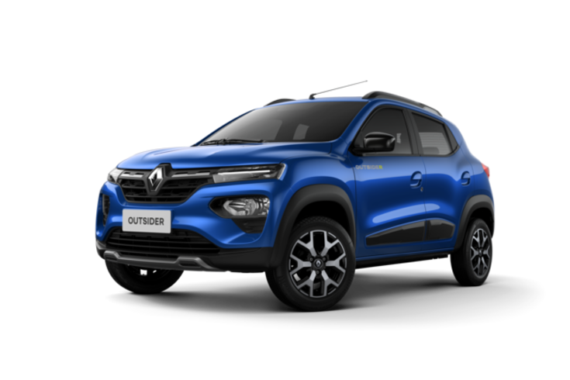
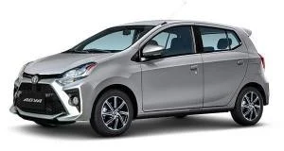
Competencia en Costes

Slide 9
Respuesta Rápida
Se suele hablar de respuesta flexible, pero la respuesta también tiene que ser fiable y rápida.
En realidad, el concepto de respuesta abarca el conjunto de ventajas relacionadas con el desarrollo y entrega del producto en el tiempo previsto, así como con una programación fiable y una ejecución flexible

Slide 10

Respuesta Rápida
La respuesta flexible debe entenderse como la capacidad de adaptarse a los cambios en un mercado en el que las innovaciones en el diseño y los volúmenes de producción/venta varían sustancialmente
https://www.baccredomatic.com/es-gt/personas/autoexpo-virtual

Slide 11
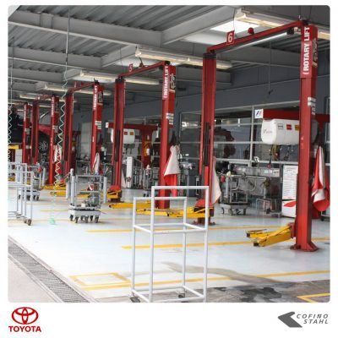
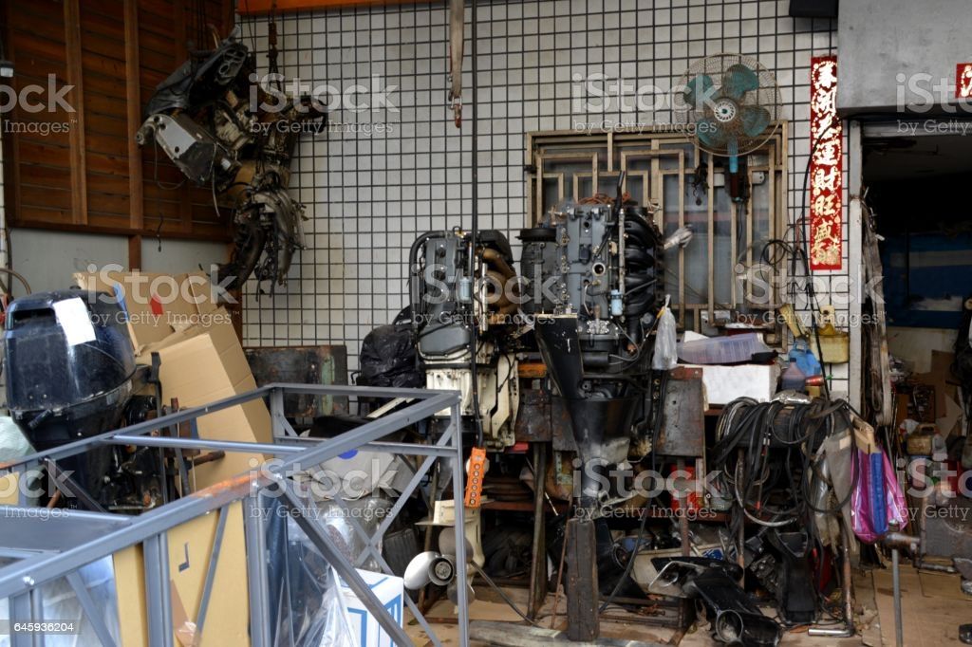
Fiabilidad de la respuesta
El segundo aspecto de la respuesta es la fiabilidad de la programación. La ventaja competitiva generada por una respuesta fiable tiene valor para el consumidor final.

Slide 12


Hoy en la historia

Slide 13
Decisiones Estratégicas
Diferenciación, bajo coste y respuesta pueden lograrse cuando los directores toman decisiones eficaces en 10 áreas de la dirección de operaciones. Éstas se conocen en conjunto como decisiones de operaciones. Las diez decisiones que sirven de soporte para conseguir las misiones e implementar las estrategias son:

Slide 14

Decisiones Estratégicas
Diseño de bienes y servicios. El diseño de los bienes y servicios determina en gran medida el proceso de transformación. Las decisiones sobre costes, calidad y recursos humanos están condicionadas por las decisiones de diseño. Los diseños normalmente determinan los límites más bajos de coste y los límites más altos de calidad.
Calidad. Deben determinarse las expectativas de calidad del cliente, y establecerse políticas y procedimientos para identificar y lograr esa calidad.

Slide 15
Decisiones Estratégicas
3. Diseño del proceso y de la capacidad. Existen diferentes opciones de procesos de producción para los productos y servicios. Las decisiones sobre el proceso comprometen a la dirección con una determinada tecnología, calidad, recursos humanos y mantenimiento. Estos compromisos de gastos y capital determinarán en gran medida la estructura básica de costes de la empresa.
4. Elección de la localización. Las decisiones sobre la localización de las instalaciones, tanto para empresas de fabricación como para las de servicios, pueden ser determinantes para el éxito final de la empresa. Los errores cometidos en este momento pueden terminar con las eficiencias logradas en otras áreas.

Slide 16
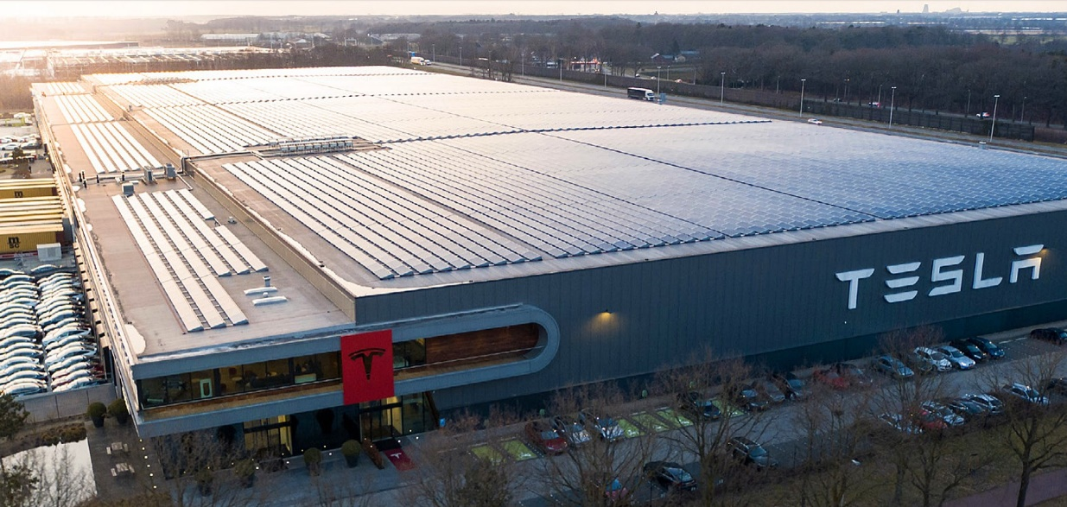
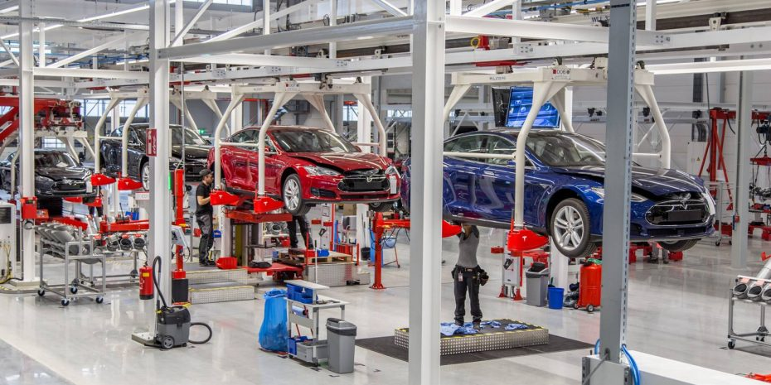
Decisiones Estratégicas

Slide 17
Decisiones Estratégicas
5. Diseño del layout. Los flujos de materiales, necesidades de capacidad, niveles de personal, decisiones de tecnología y necesidades de inventario influyen sobre la disposición de la planta (layout).
6. Recursos humanos y diseño del trabajo. El personal representa una parte esencial y cara del diseño global del sistema. Por tanto, debe decidirse la calidad de vida laboral proporcionada, las capacidades y habilidades requeridas, y su coste.

Slide 18
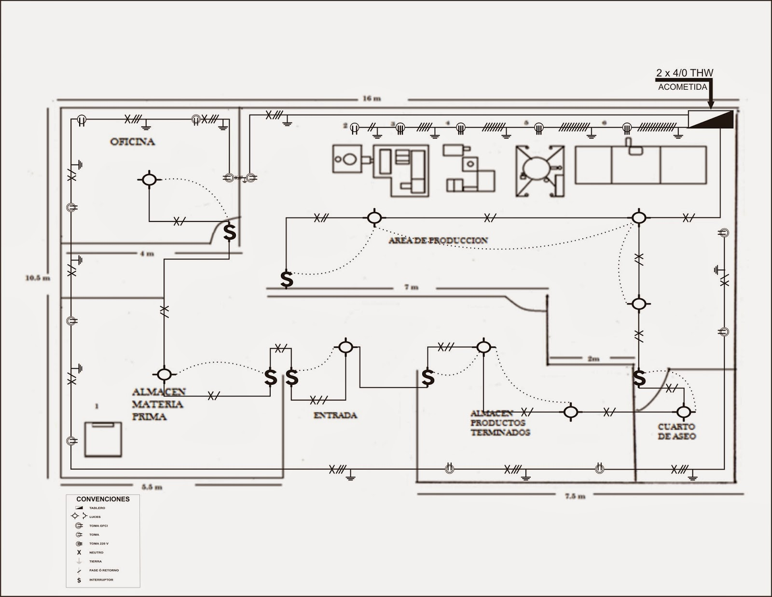
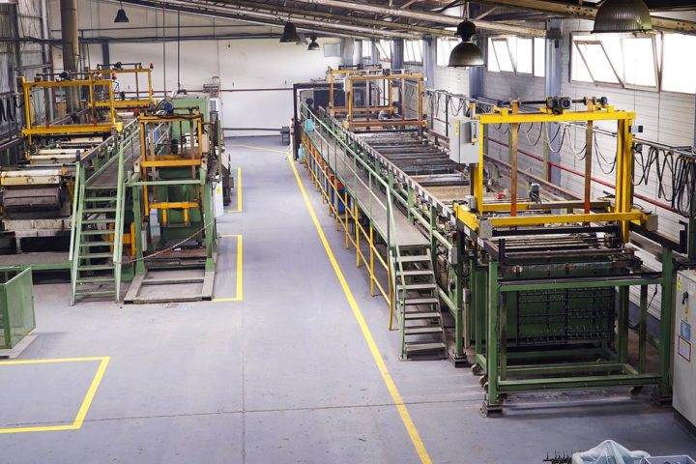
Decisiones Estratégicas

Slide 19
Decisiones Estratégicas
7. Gestión de la cadena de suministros. Estas decisiones determinan qué se debe fabricar y qué se debe comprar. También se tienen en cuenta la calidad, la rapidez en las entregas y la innovación, todo a un precio satisfactorio. Para un proceso de compras eficaz es necesaria confianza mutua entre compradores y proveedores.
8. Inventario. Las decisiones sobre inventarios pueden optimizarse sólo cuando se tiene en cuenta la satisfacción de los clientes, los proveedores, los programas de producción y la planificación de los recursos humanos

Slide 20



Decisiones Estratégicas

Slide 21
Decisiones Estratégicas
9. Programación. Deben elaborarse programas de producción viables y eficientes: es necesario determinar y controlar las demandas en recursos humanos e instalaciones.
10. Mantenimiento. Deben tomarse decisiones sobre los niveles deseados de fiabilidad y estabilidad, y deben establecerse sistemas que mantengan esa fiabilidad y estabilidad.

Slide 22
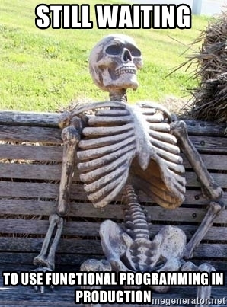
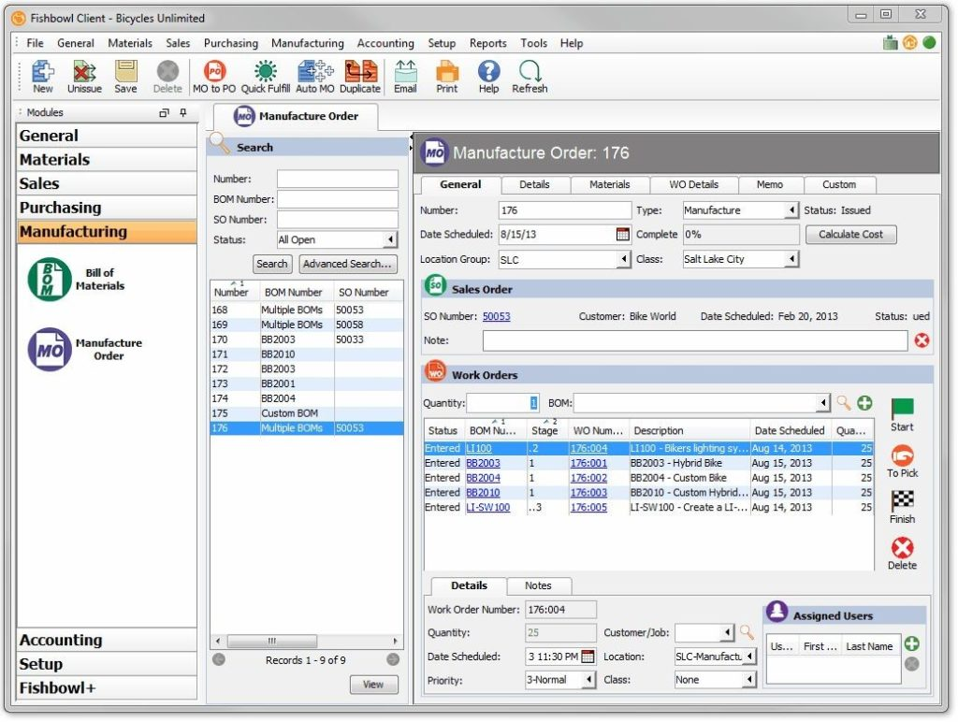
Decisiones Estratégicas

Slide 23
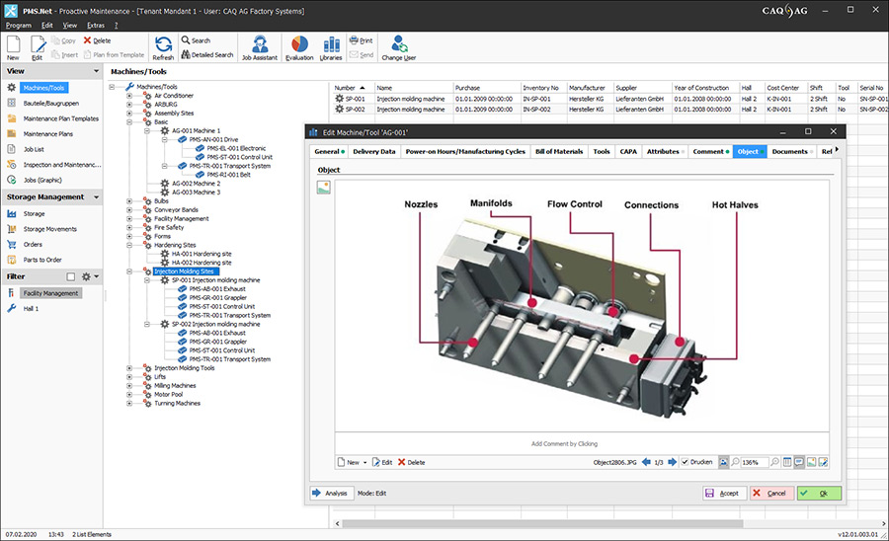
Decisiones Estratégicas

Slide 24
Producción & Operaciones I
Semestre iI, 2024
Ing. Jorge rodriguez

